Slide 1
Linux内核学习交流
管理区分配器
余奇 2014-3-22

Slide 2
目录
A
A
页框分配
B
释放页框

Slide 3
管理区分配器
管理区分配器是内核页框分配器的前端，该构件必须分配一个包含足够多空闲页框的内存区，使它能满足内存的请求。
保护保留的页框池。
当内存不足且允许阻塞当前进程时，触发页框回收算法；一旦某些页框被释放，管理区分配器将再次尝试分配。
如果可能，它应当保存小而珍贵的ZONE_ DMA内存管理区。如果对ZONE_NORMAL或ZONE_HIGHMEM页框的请求，那么管理区分配器不太愿意分配ZONE_DMA内存管理区中的页框。

Slide 4
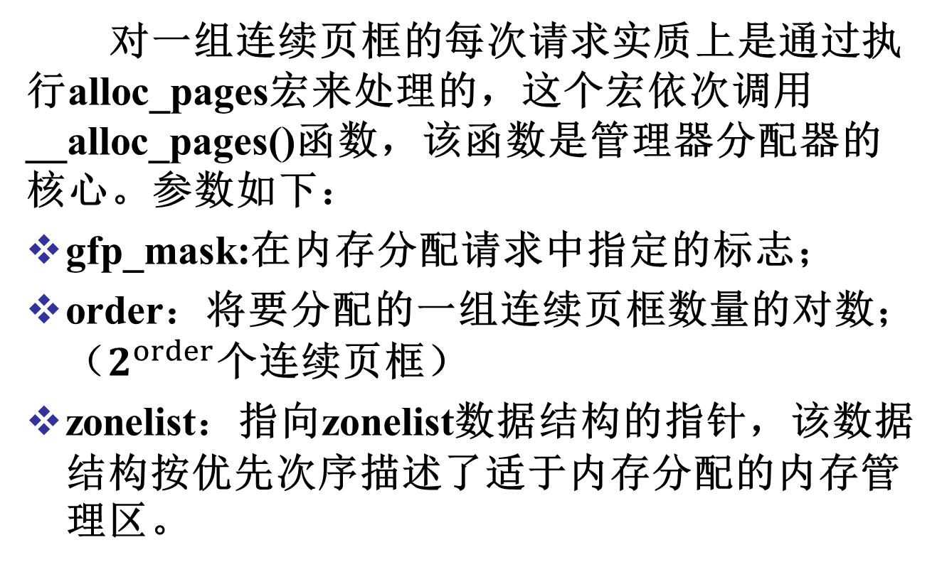
A- 页框分配
对一组连续页框的每次请求实质上是通过执行alloc_pages宏来处理的，这个宏依次调用__alloc_pages()函数，该函数是管理器分配器的核心。参数如下：
gfp_mask:在内存分配请求中指定的标志；
order：将要分配的一组连续页框数量的对数；（$2^{order}$个连续页框）
zonelist：指向zonelist数据结构的指针，该数据结构按优先次序描述了适于内存分配的内存管理区。

Slide 5
A- __alloc_pages()主要代码实现
__alloc_pages()函数主要扫描包含在zonelist数据结构中的每个内存管理区，如果有满足请求大小的连续空闲页框，则返回第一个被分配的页框的页描述符。
for(i=0;(z=zonelist->zones[i])!=NULL;i++){
if(zone_watermask_ok(z,order,...)){
page=buffered_rmqueue(z,order,gfp_mask);
if(page)
return page;
}
}
buffered_rmqueue()函数返回第一个被分配的页框的页描述符，如果内存管理区没有所请求大小的一组连续页框，则返回NULL。

Slide 6
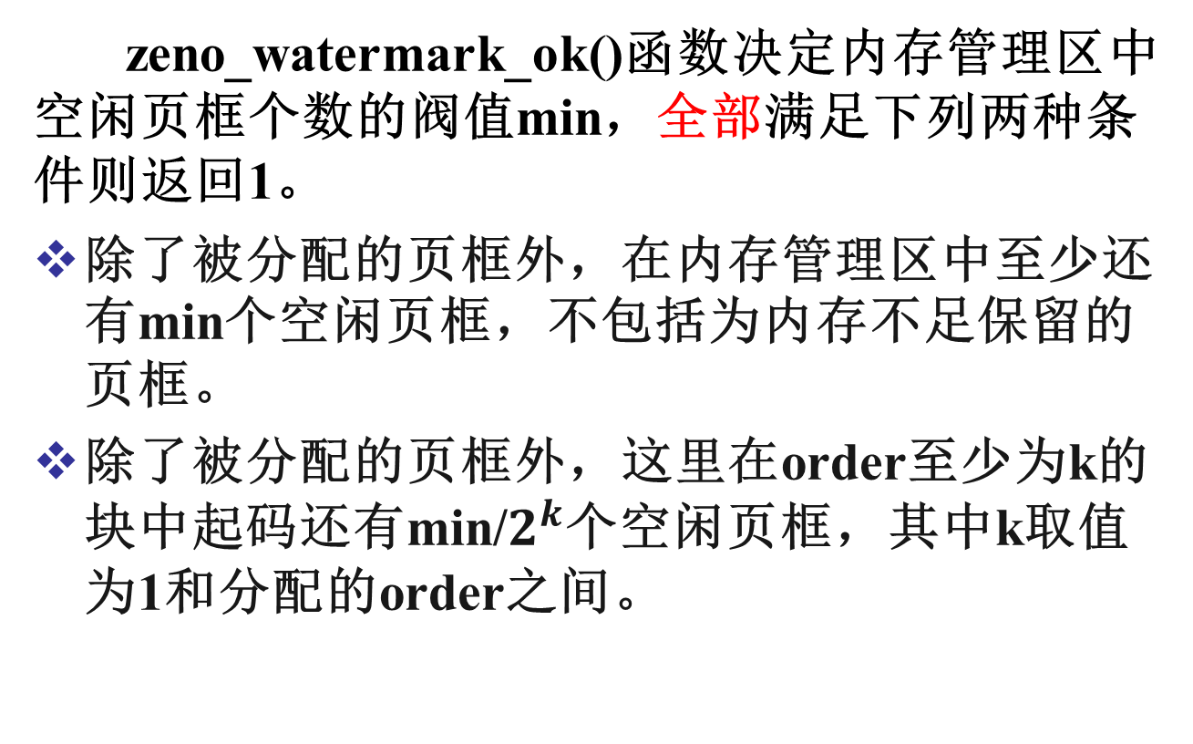
A- zone_watermark_ok()
zeno_watermark_ok()函数决定内存管理区中空闲页框个数的阀值min，全部满足下列两种条件则返回1。
除了被分配的页框外，在内存管理区中至少还有min个空闲页框，不包括为内存不足保留的页框。
除了被分配的页框外，这里在order至少为k的块中起码还有min/$2^{k}$个空闲页框，其中k取值为1和分配的order之间。

Slide 7
A- zone_watermark_ok()
阀值min由zone_watermark_ok()确定，具体如下：
作为函数参数的基础值可以是内存管理区界值pages_min、pages_low和pages_high中的任意。
如果gfp_mask标志被置位（当__GEP_WAIT标志被置位，能从高端内存中分配页框时，该标志为1），则min减半。
如果can_try_harder标志被置位，则min将再减去四分之一，即__GEP_WAIT标志被置位或如果当前进程是一个实时进程并且在进程上下文中已完成内存分配。

Slide 8
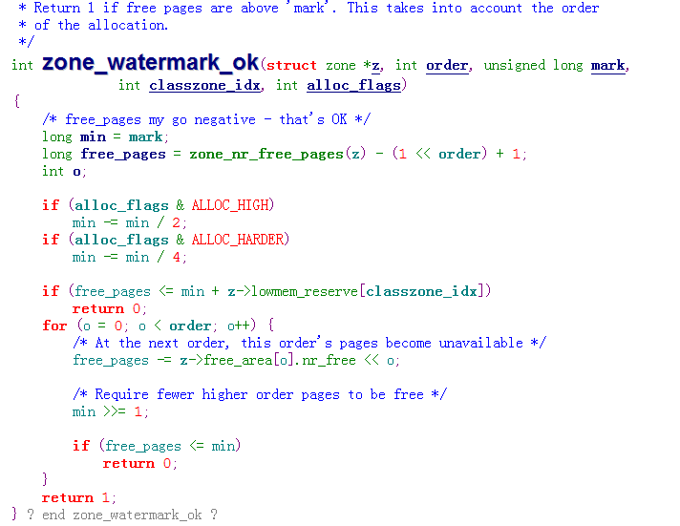
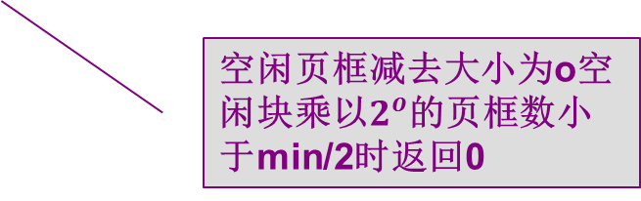
A- zone_watermark_ok()
gfp_high为1，减半
can_try_harder为1，则减去四分之一
如果空闲页框小于min加上区内存不足时的保留的页框数，则返回0
空闲页框减去大小为o空闲块乘以$2^{o}$的页框数小于min/2时返回0

Slide 9
A- __alloc_pages()实现流程
流程图待修改！！
第一次扫描
min=z->pages_low
终止？
调用out_of_memoyr()杀死一个进程释放内存
是否释放一些页框？
返回NULL
函数唤醒kswapd内核线程来异步地回收页框
min=z->pages_high
再扫描一次内存管理区
第二次扫描
z->pages_min作为阀值base传递
足够页框？
调用try_to_free_pages()回收一些页框
终止？
第三次扫描不调用zone_watemark_ok(),并忽略内部不足保留页
阻塞当前进程，准备内存回收
试图回收页框？
__GEP__WAIT被置位？
系统内存肯定不足
返回NULL

Slide 10
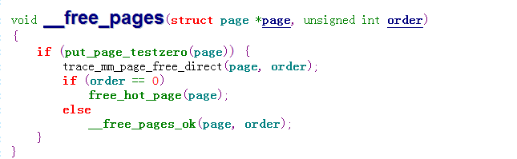
B- 释放页框
释放页框的所有内核宏和函数都依赖于__free_pages()函数。接收的参数为将要释放的第一页框的页描述符地址page和将要释放的一组连续页框的数量的对数order。
减少page_count使用计数器的值，若仍≥0，则终止
释放页框给适当内存管理区的每个CPU热高速缓存
将页框加入到本地链表中，并调用free_pages_bulk()函数把它们释放到适当内存管理区的伙伴系统中。

